Slide 1
Medicijnresten en de effecten in het watersysteem 22 november 2022

Slide 2
programma
Introductiefilmpje “The drugs we wash away”
Ecologische doelen
Wat weten we?
?
Notes:
Kort doornemen van het programma op hoofdlijnen
Vertellen dat je ernaar streeft om dit alles in twee uur met elkaar te doen
Is iedereens telefoon of tablet opgeladen?

Slide 3
Intro filmpje
Notes:
Om het filmpje af te spelen moet je “inhoud inschakelen” van de powerpoint (zie lichtgele balk bovenaan) én vervolgens goed op de afbeelding klikken (en even wachten), dan verschijnt er een play-button. Als het niet werkt, moet je even schakelen naar de browser via deze link: https://www.youtube.com/watch?v=OYbRlJLBzn4
Aan het einde van het filmpje even kort toelichten dat slib uitrijden op land in Nederland al lang niet meer is toegestaan. Slib wordt verbrand. (niet in valkuil trappen hier heel uitgebreid bij stil te staan)

Slide 4
programma
Introductiefilmpje “The drugs we wash away”
Ecologische doelen
Wat weten we?
?
Notes:
Kort doornemen van het programma op hoofdlijnen
Vertellen dat je ernaar streeft om dit alles in twee uur met elkaar te doen
Is iedereens telefoon of tablet opgeladen?

Slide 5
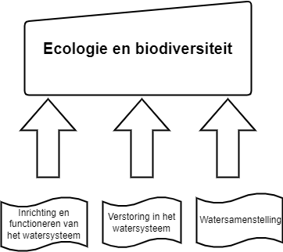
Ecologie en biodiversiteit
Kader Richtlijn Water (KRW):
Alle wateren in Europa dienen een goede ecologische kwaliteit te hebben.
Kwaliteit van oppervlakte wateren en drinkwatervoorzieningen mogen niet verslechteren.
Deltaplan Biodiversiteit
Nitraat richtlijn
Richtlijn stedelijk afvalwater
Notes:
2016 RIVM rapport 30 ton contrastvloeistoffen
In ons gebied ziet de verhouding naar verwachting heel anders uit
Door vergrijzing neemt vracht alleen maar toe
Van 80 stoffen onderzocht zijn er 5 in hogere concentratie aangetroffen dan veilig voor waterorganismen

Slide 6
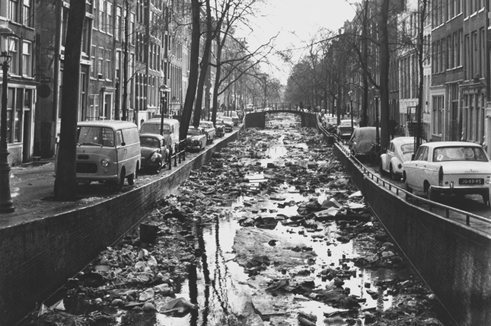
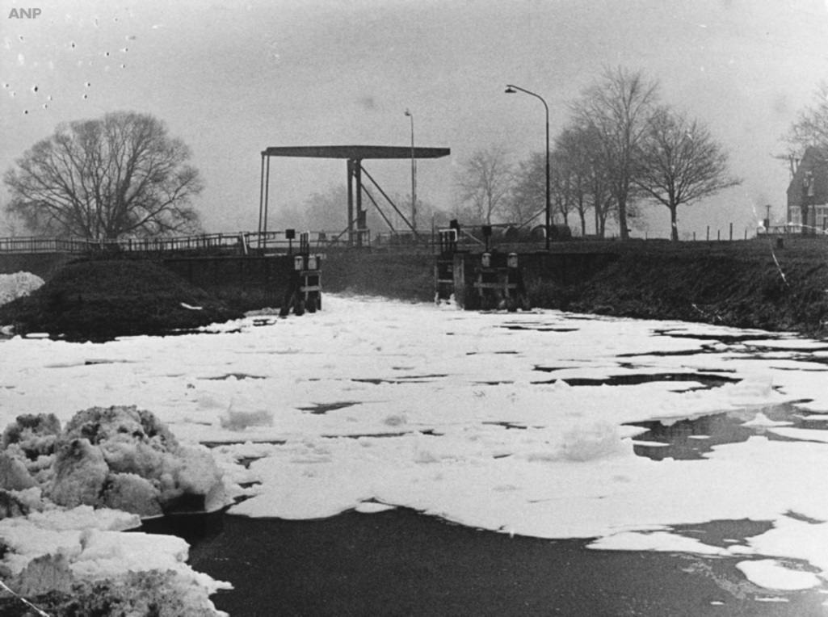
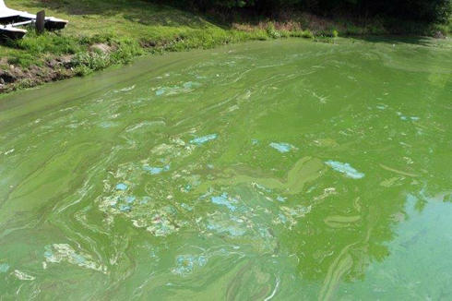
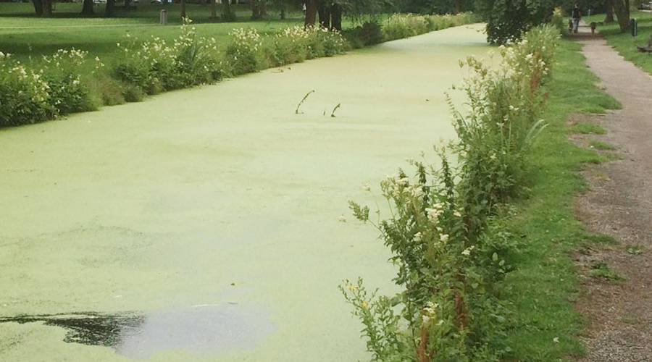
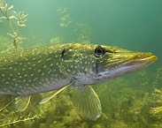
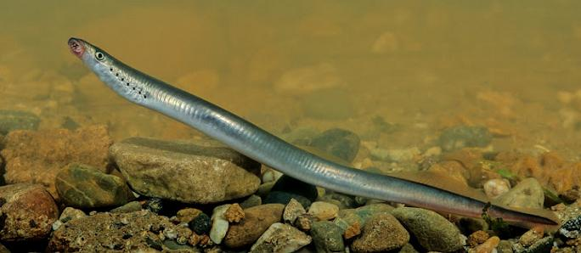
Notes:
Van zwart naar groen naar helder water. Rond 1970 is de wet verontreiniging oppervlaktewater, grote verschil vanaf toen moest afvalwater gezuiverd worden. Toen kwamen we het volgende probleem tegen, het groene water. Weten jullie wat dat is? Veel nutrienten in het water vanuit de landbouw o.a. mest. Nu zien we dat we stappen maken, helderder water, sommige soorten komen voorzichtig terug. Maar we moeten nog veel stappen zetten want er zijn ook veel onzichtbare verontreinigingen die we nu in beeld bijv. pfas en medicijnresten.

Slide 7
programma
Introductiefilmpje “The drugs we wash away”
Ecologische doelen
Wat weten we?
?
Notes:
Kort doornemen van het programma op hoofdlijnen
Vertellen dat je ernaar streeft om dit alles in twee uur met elkaar te doen
Is iedereens telefoon of tablet opgeladen?

Slide 8
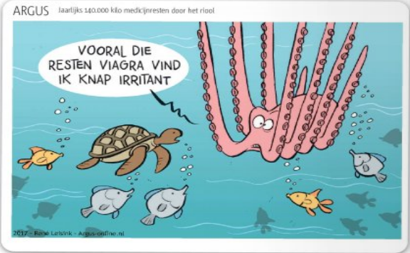
Medicijnresten in het water
Wat weten we:
Landelijk 140 ton medicijnresten per jaar via AWZI effluent naar het binnenwater (t.o.v. 17 ton gewasbeschermingsmiddelen)
N.b.: bij Delfland is dit anders!
90% via huishoudens,10% vanuit ziekenhuizen en zorginstellingen
Weinig bekend over de effecten
in het milieu:
Mengsel toxiciteit
Metabolieten
Mogelijke effecten: gedragsverandering, weefselschade en effecten op de voortplanting
Notes:
2016 RIVM rapport 30 ton contrastvloeistoffen
In ons gebied ziet de verhouding naar verwachting heel anders uit
Door vergrijzing neemt vracht alleen maar toe
Van 80 stoffen onderzocht zijn er 5 in hogere concentratie aangetroffen dan veilig voor waterorganismen

Slide 9
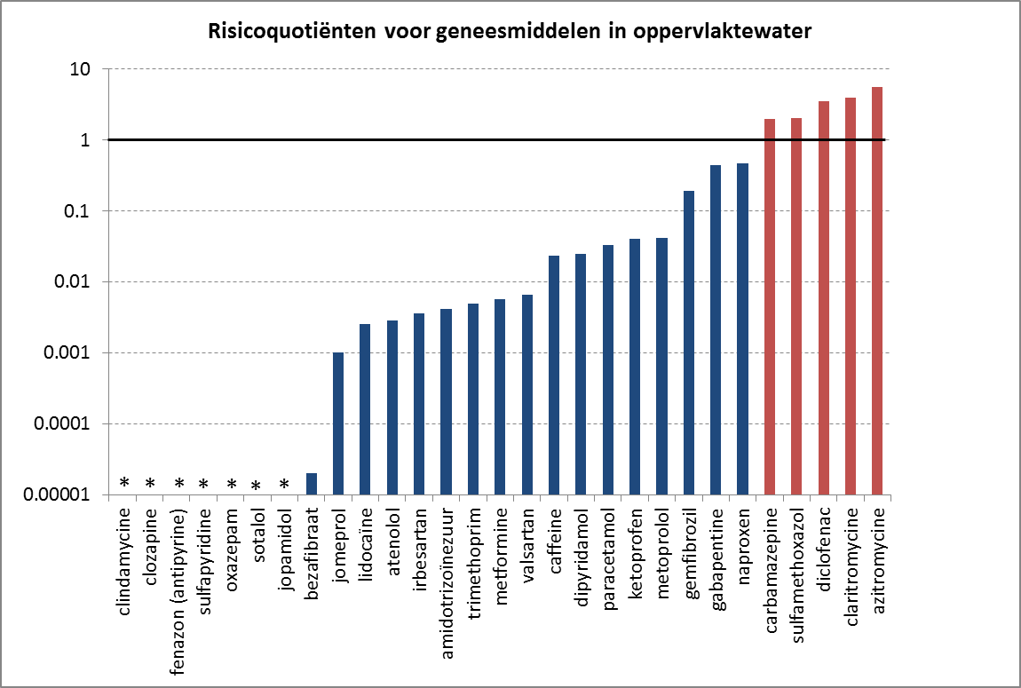
Rapport RIVM: ecologische effecten zichtbaar
Hormonen (ethinylestradiol) → geslachtsverandering vissen
Pijnstillers (diclofenac) → weefselschade vissen bij 0,1 ug/l
Antibiotica (trimethoprim) → effecten op algen
Antidepressiva (fluoxetine) → gedragsverandering vissen en kreeftachtigen
Notes:
Risicoquotient: gemeten concentratie (o.a. onze metingen) gedeeld door de veilige concentratie (predicted no effect concentrations (PNECs) of environmental quality standards (EQSs) )
Versnipperde monitoringsdata in Waterkwaliteitsportaal
Geneesmiddelen zijn aanwezig in oppervlaktewater, grondwater en (soms) in drinkwater.
Van de 80 geanalyseerde stoffen, werden er 29 geregeld aangetroffen.
Voor 22 van deze 29 stoffen waren veilige concentraties aanwezig in openbare bronnen. Er zijn geen formele normen.

Slide 10
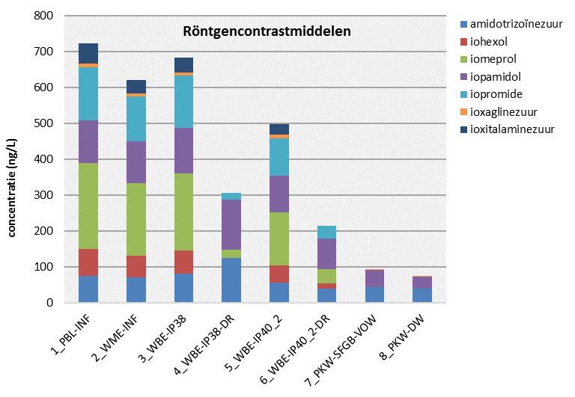
Huidige verwijdering zuivering drinkwater
Na
duinfiltratie
Drinkwater
Na
duinfiltratie
Drinkwater
Notes:
1 – Inlaat afgedamde Maas & 2 – Influent duin Meijendel
3 – plas 38 & 4 – filtraat na plas 38
5 – plas 40 & 6 – filtraat na plas 40

Slide 11
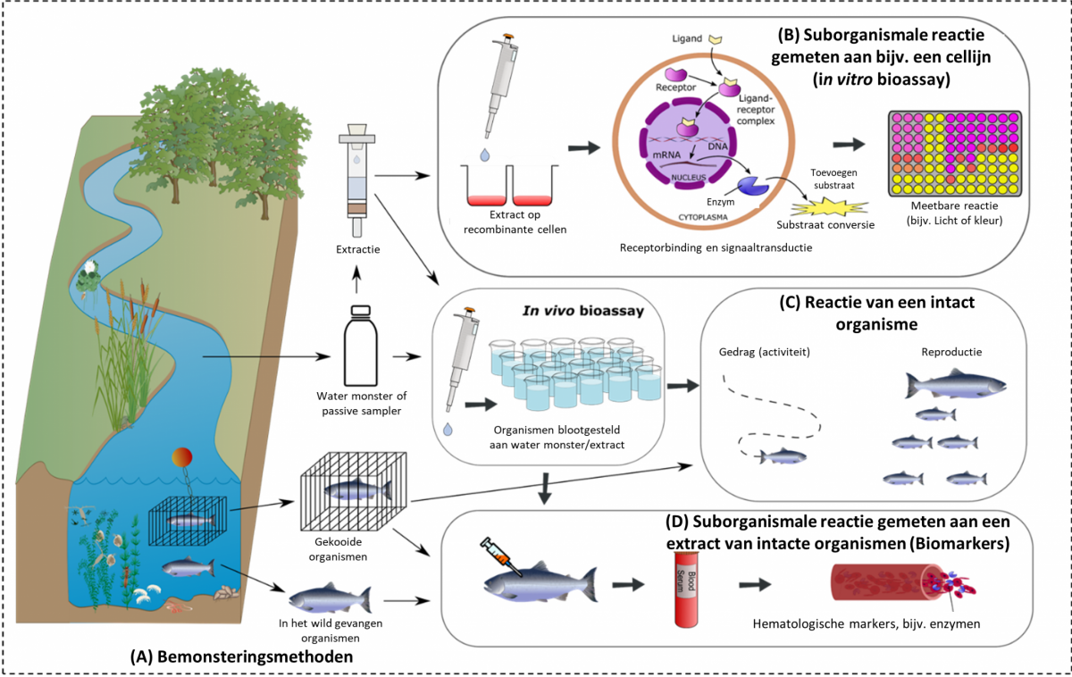
Meten=weten: Bio-assays
Notes:
1 – Inlaat afgedamde Maas & 2 – Influent duin Meijendel
3 – plas 38 & 4 – filtraat na plas 38
5 – plas 40 & 6 – filtraat na plas 40

Slide 12
Vragen?
?
Notes:
Kort doornemen van het programma op hoofdlijnen
Vertellen dat je ernaar streeft om dit alles in twee uur met elkaar te doen
Is iedereens telefoon of tablet opgeladen?

